Slide 1
Русская архитектура XVII века подготовила: Тимофеева А.с.

Slide 2
Изменения в архитектуре России XVII
В городах, как и в деревнях, было много деревянных жилых по­строек. Но вторая половина XVII столетия стала золотым веком для каменного зодчества: появлялись и каменные строения. Их отличительной чертой была декоративность, нарядность во внешней отделке. Усложнялись силуэты здания, более разнообразными становились формы строений.

Slide 3
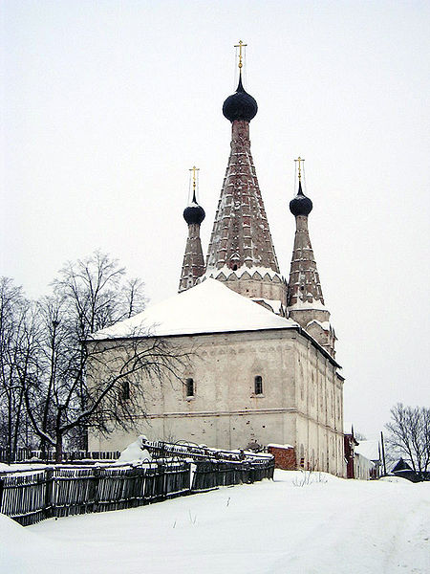
В начале 17 века продолжается начатое в 16 веке строительство шатровых композиций. Одним из ярких примеров той эпохи является Успенская Дивная церковь на территории Алексеевского монастыря в Угличе.

Slide 4
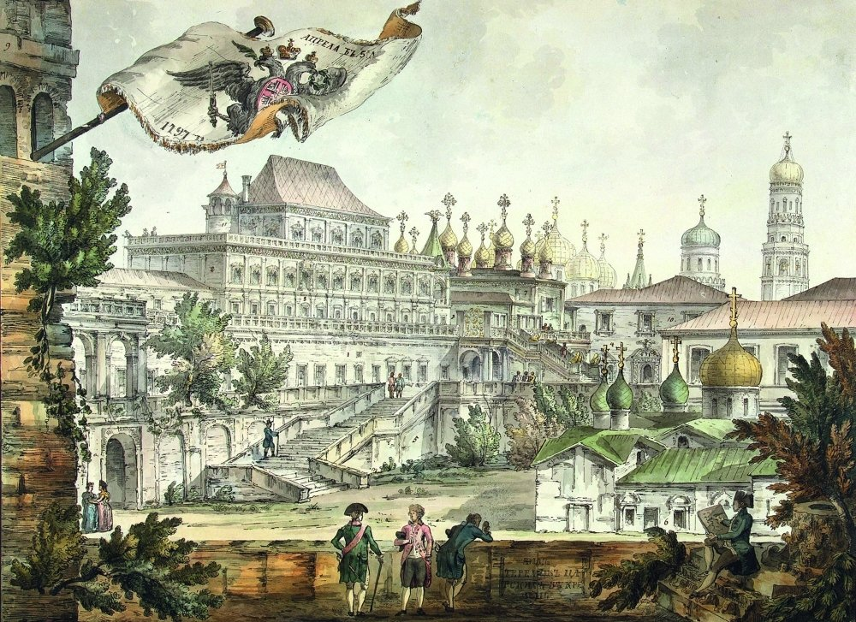
Теремной дворец Московского Кремля был построен в 1635-1636 гг. для царских детей. В его создании принимали участие Ба­жен Огурцов, Трефил Шарутин, Антип Константинов, Ларион Уша­ков. Трёхэтажное каменное здание венчалось высоким «теремком». Отсюда и название

Slide 5
Продолжается популяризация каменной застройки, начатая в 16 веке. В 17 веке такое строительство становится уже не только привилегией царей. Теперь каменные хоромы могли строить себе бояре и купечество. Немало жилых каменных домов было построено в 17 веке и в столице, и в провинции. А вот цари, как оказалось, наоборот, предпочитали деревянное зодчество. Несмотря на распространение использования камня, как основного строительного материала, 17 век можно по праву считать веком расцвета русского деревянного зодчества. Шедевром деревянного зодчества и архитектуры 17 века считался царский дворец в Коломенском.

Slide 6
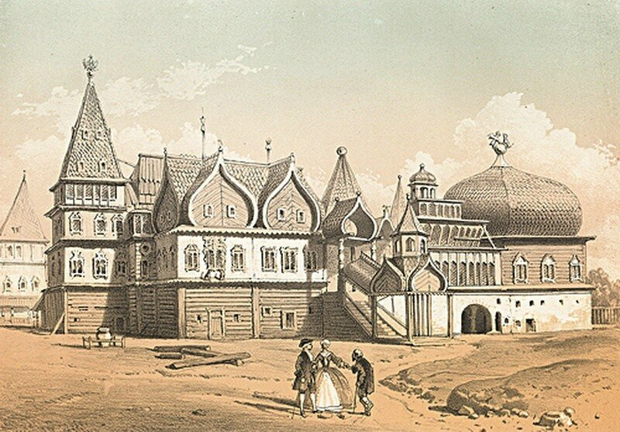
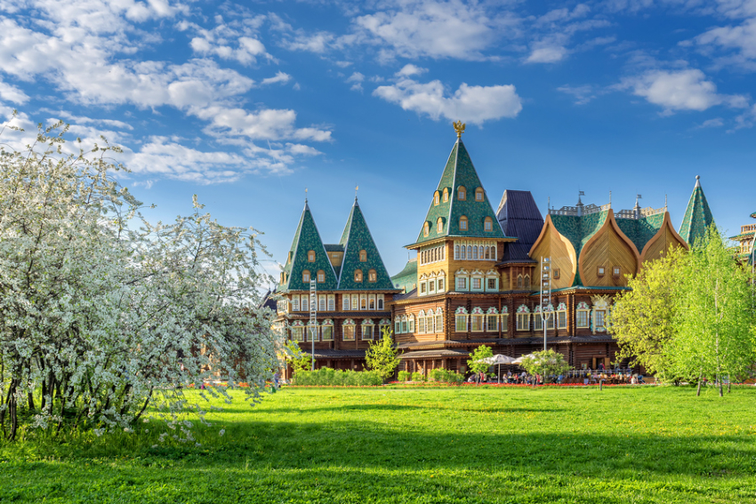
Деревянный царский дворец Алексея Михайловича в селе Коло­менском под Москвой был сооружён в 1667-1668 гг. Возводили его под руководством плотничьего старосты Семена Петрова и стрель­ца Ивана Михайлова. Дворец насчитывал 270 комнат, 3000 окон и оконцев. Разными по форме, совершенно не похожими друг на друга были его части, которые соединялись между собой перехода­ми.

Slide 7
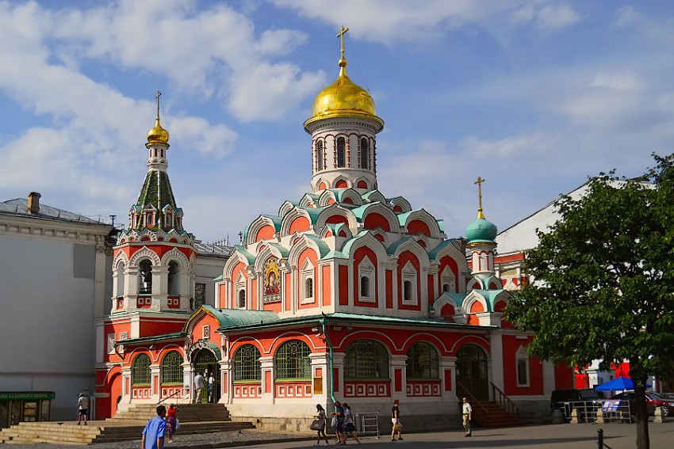
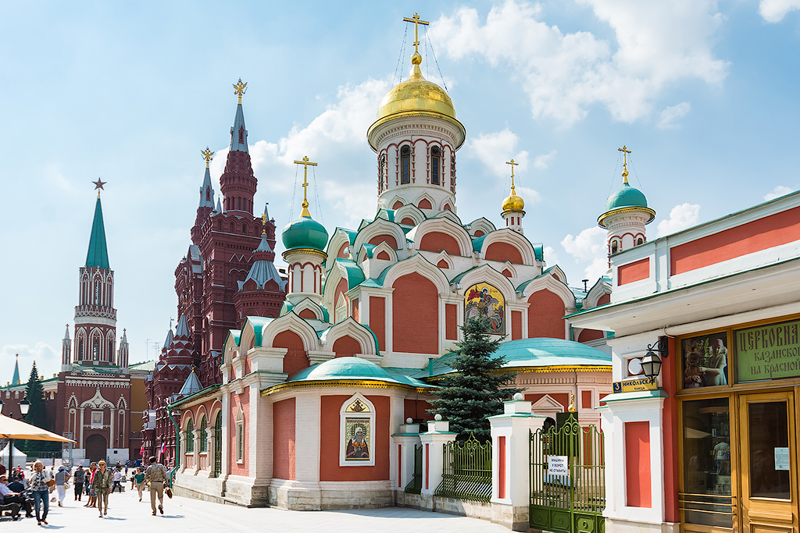
Казанский собор
Памятником освобождению России от интервентов стал построенный в Москве на Красной площади Казанский собор. Его посвящение на­поминало о событиях недавнего смутного прошлого. Икона Казанской Божией Матери была главной святыней ополчения Минина и Пожарского.

Slide 8
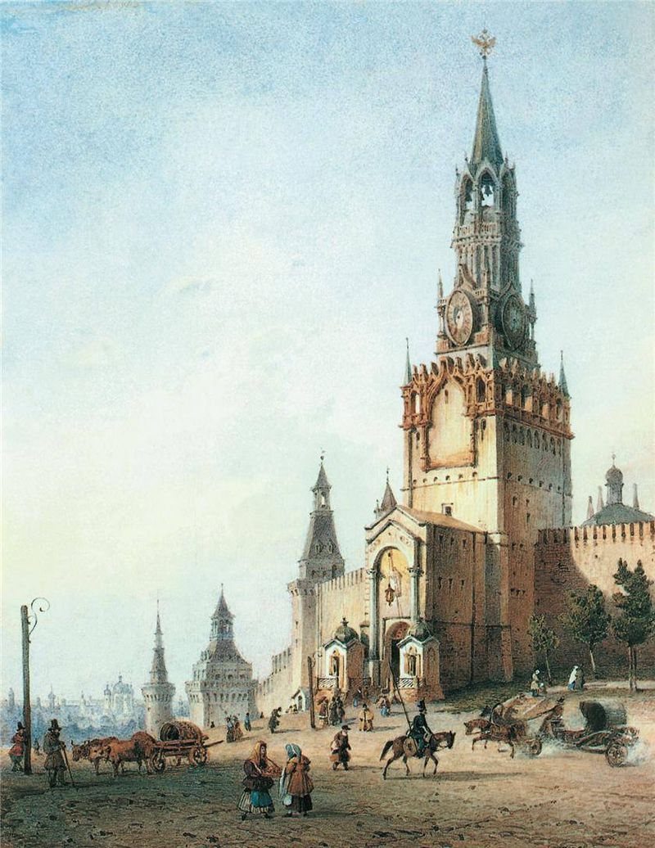
Спасская башня Московского Кре­мля
Возведённая в XVII в. Спасская (Фроловская) башня Московского Кре­мля сохранилась до наших дней (архитектор англичанин Христофор Галовей и русский мастер Бажен Огурцов).

Slide 9
Светские черты в архитектуре чётко обозначились и в церков­ном зодчестве. Все больше наблюдается отход от средневековой строгости и простоты. Много церквей стало строиться по заказу купцов в соответствии с их вкусами и желаниями.
Так например, церковь Троицы в Никитниках была построена по заказу купца.

Slide 10
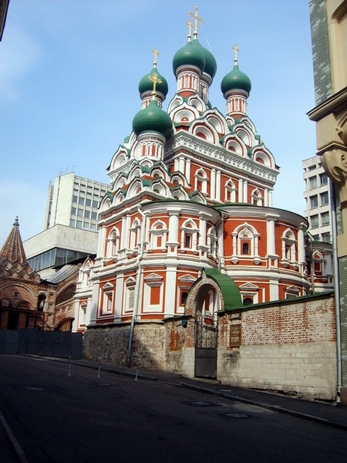
Церковь Троицы в Никитниках в Москве построена в середине XVII в. по заказу купца Никитникова (сам он родом из Ярославля). В архитектуре храма выделены яркие, праздничные элементы. Богато и красочно убранство храма: столбы, обвитые поясками; три яру­са кокошников; арки с висячими гирьками; украшенный шатёр. Это здание сохранилось в Москве до наших дней

Slide 11
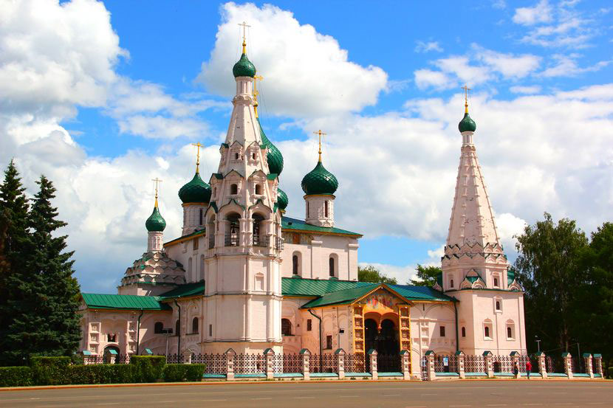
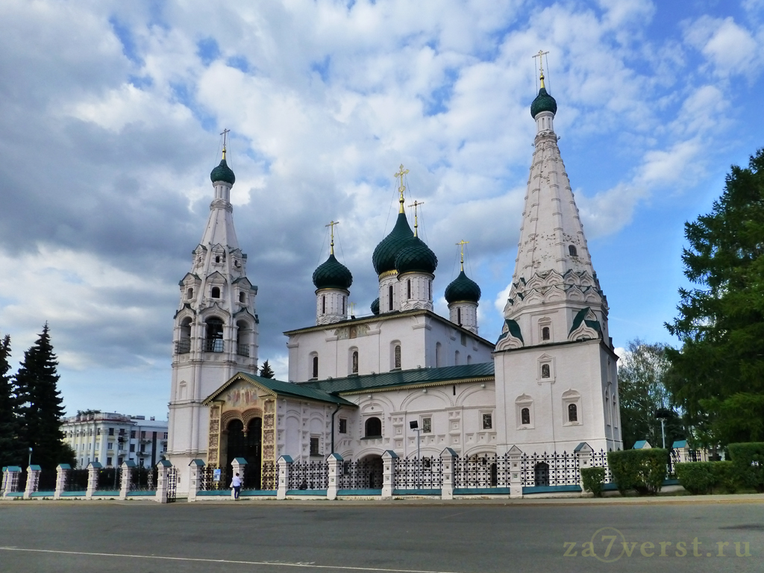
Церковь Ильи Пророка в Ярославле была построена по заказу купцов в середине XVII в. При возведении храма большое внимание уделялось бо­гатству и пышности. Это должно было подчеркнуть достаток и значимость заказчиков. Пятиглавый храм окружён папертью, галереей, шатровым при­делом и колокольней. Отделка красным кирпичом на фоне белой стены придаёт храму красоту. Кроме того, храм украшен зелёными, синими и жёл­тыми изразцами.

Slide 12
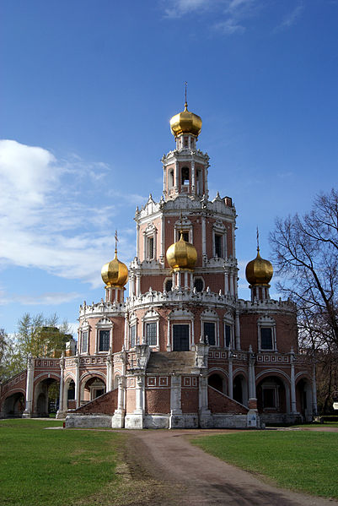
К концу 17 века в русской соборной архитектуре появился новый стиль, названный нарышкинское или московское барокко. Свое название стиль получил по фамилии основного заказчика. Этому стилю соответствует сочетание белого и красного цветов в росписи фасадов зданий, этажность построек. Примеры строений в этом стиле – церкви и дворцы Сергиева Посада, церковь Покрова в Филях, колокольни, трапезная и надвратные церкви в Новодевичьем монастыре.

Slide 13
До наших дней дошло большое количество и светских построек, позволяющих судить об архитектуре того времени. Это деревянные Кремлевские терема, Крутицкий теремок и дом Голицына в Москве, каменные Поганкины палаты в Пскове, как и многие здания той эпохи, указывающие на высокую степень прихотливости вкусов, царившую в архитектуре 17-го столетия.

Slide 14
Спасибо за внимание!

